Slide 1

北师大版 六年级上册 第七单元 百分数的应用
第一课时
第二课时

Slide 2
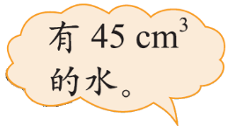
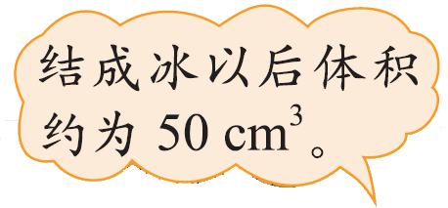
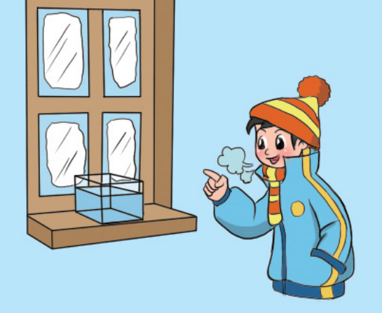
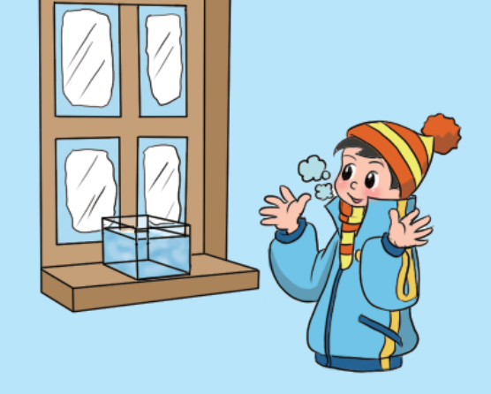
冰的体积比原来水的体积增加的部分是原来水的体积的百分之几？

Slide 3

水的体积
冰的体积

Slide 4

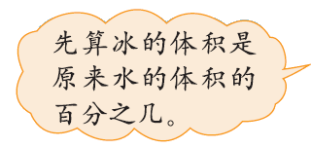

水的体积
冰的体积
（50－45）÷45
50÷45≈111.1%
＝5÷45
111.1%－100%＝11.1%
≈ 11.1%
答：冰的体积比原来水的体积约增加了11.1%。

Slide 5



水的体积
冰的体积
水的体积比冰的体积少的部分是冰的体积的百分之几？
（50－45）÷50
45÷50＝90%
＝5÷50
100%－90%＝10%
＝ 10%
答：水的体积比冰的体积少10%。

Slide 6

1.红星乡计划造林9公顷，实际造林12公顷，实际造
林比原计划多百分之几？
⑴画图表示实际造林比原计划多百分之几。
⑵列式解决问题。
⑶原计划造林比实际造林少百分之几？画一画，算
一算。

Slide 7
2.某市2009～2011年的进口额和出口额统计如下表。
年份 | 进口额/亿元 | 出口额/亿元
2009 | 80 | 85
2010 | 89 | 101
2011 | 95 | 113
⑴2010年的进口额比前一年增加了百分之几？
⑵2011年的出口额比前一年增加了百分之几？
⑶请你再提出一个数学问题，并尝试解答。

Slide 8

3.光明村今年每百户拥有彩电121台，比去年增加66
台，今年每百户拥有的彩电量比去年增长了百分之
几？

Slide 9


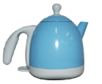
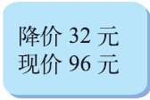
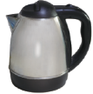
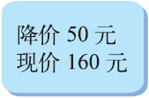

A
B
?元
?元
原价
原价
降低？%
降低？%
现价
现价
96元
32元
160元
50元

Slide 10
A
B
A牌：32÷（96＋32）＝25%
B牌：50÷（160＋50）≈23.8%
25%＞23.8%
答：A种电水壶的价格降低的百分比多。

Slide 11

4.放假了，淘气要去姥姥家。
现在用的时间比原来减少了多少时？减少了百分之几？

Slide 12
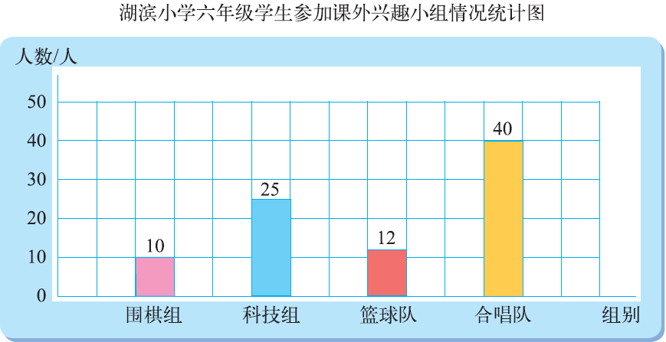
5.看图回答下面的问题。
⑴参加篮球队的人数比参加围棋组的人数多百分之几？
⑵参加科技组的人数比参加合唱队的人数少百分之几？
⑶请你再提出一个数学问题，并尝试解答。

Slide 13
6.据国家统计局网站消息，2000年末我国大陆总人口
为126583万人，其中65岁及以上人口为8811万人；
2010年末我国大陆总人口为133972万人，其中65岁
及以上人口为11883万人。2010年末，我国大陆总
人口比2000年末增长了百分之几？65岁及以上人口
增长了百分之几？

Slide 14
7.服装店以每套80元的价格购进了200套服装，后来
以每套110元的零售价出售。零售价比进价提高了
百分之几？

Slide 15
8.举例说明比较两个量有哪些方法。

Slide 16



